Slide 1

Rilevazione di vulnerabilità software in librerie di terze parti
Dipartimento di Matematica “Tullio Levi Civita” Università di Padova
Corso di Laurea in Informatica
Gionata Legrottaglie - 1102654
Esame di Laurea
13/12/2023
Corso di Laurea in Informatica
Anno accademico 2022/2023
Notes:
Buongiorno, oggi discuterò la mia tesi dal titolo: Rilevazione di vulnerabilità software in librerie di terze parti,
risultato dello stage fatto presso l'azienda Sanmarco Informatica.

Slide 2

Indice
L’azienda
La proposta di stage
Tecnologie utilizzate
Obiettivi dello stage
Implementazione
Risultati e conclusioni

Slide 3

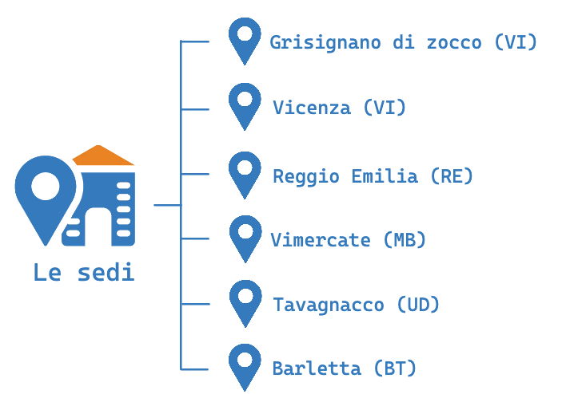
L’azienda
Dipendenti
600+
Risorse dedicate
alla ricerca e sviluppo
200+
Aziende clienti
2500+
Partner
12
Business Unit
11
Notes:
Sanmarco Informatica è un’azienda italiana che si occupa di consulenza digitale e sviluppo software, specializzata nella progettazione
di soluzioni integrate a supporto di tutti i processi aziendali.
L'azienda è composta da più di 600 dipendenti distribuiti in varie sedi in Italia,
tra questi ci sono più di 200 sviluppatori che lavorano su progetti di varia natura,
come ad esempio progetti legati a sistemi di gestione della produzione, magazzino, vendite e molti altri.
È formata da 11 Business Unit, ognuna delle quali si occupa di un particolare settore di mercato,
io ho lavorato per la Business Unit chiamata JPA, che si occupa dello sviluppo di un software per la gestione e automazione di processi aziendali.

Slide 4

La proposta di stage
La crescita di Sanmarco Informatica S.p.A.
Crescita dei prodotti in sviluppo
Suddivisione in moduli dei prodotti esistenti
Crescita delle installazioni clienti
Le nuove necessità:
Ricerca delle vulnerabilità software
Monitoraggio dipendenze
Tracciabilità delle versioni installate
Notes:
In questo momento Sanmarco Informatica si trova in un periodo di forse espansione, di crescita e di cambiamento.
Ci sono molti nuovi progetti in corso e tanti in software precedentemente sviluppati che necessitano di essere modularizzati e aggiornati.
Nella visione dell'azienda, garantire la sicurezza e la qualità del software è un aspetto fondamentale per poter crescere e competere nel mercato.
Per questo motivo ha deciso di investire in un progetto di ricerca e sviluppo che ha come obiettivo quello di creare un sistema
di rilevazione di vulnerabilità software da collegare ai propri progetti.
Il mio progetto di stage aveva lo scopo di creare un prototipo per poter validare l'idea di Business per poi continuare lo sviluppo del progetto
assegnandolo ad un team dedicato.

Slide 5
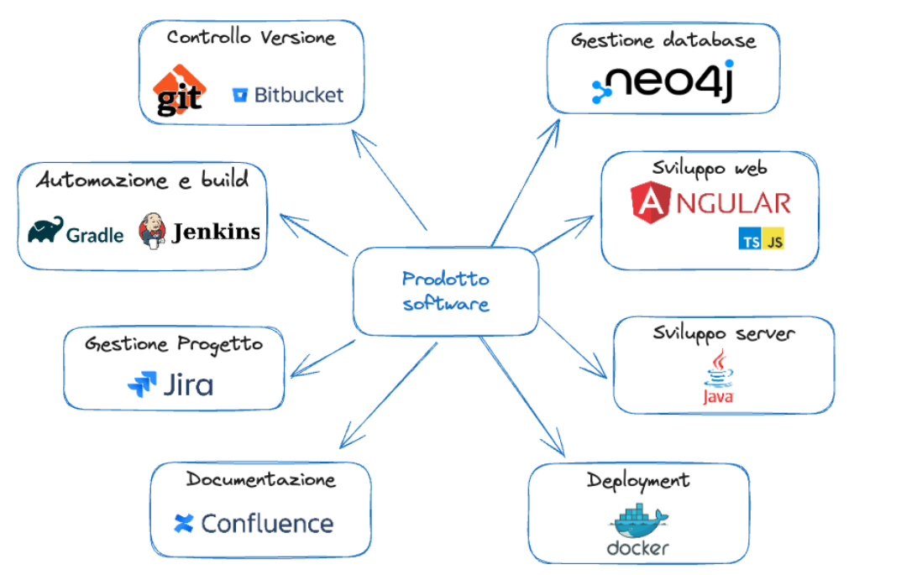
Tecnologie utilizzate
Notes:
In questo progetto, a supporto di ogni attività c’era un strumento dedicato.
In primo luogo Confluence e Jira mi hanno aiutato nelle attività di analisi e organizzazione del lavoro, dandomi la possibilità di creare delle dashboard per permetter al tutor aziendale di monitorare i miei progressi.
In secondo luogo, Intellij e Webstorm sono stati gli strumenti principali per lo sviluppo di tutti i componenti software e per l'integazione con Git e BitBucket, per il versionamento del codice sorgente.
In fine Gradle, Jenkins e Docker sono stati utilizzati per l'automazione di tutti i processi di build, test e rilascio del software.
Tutti questi strumenti sono largamente utilizzati in Sanmarco Informatica e sono stati scelti per garantire la compatibilità con i sistemi già esistenti.
L'unico strumento che non era stato utilizzato prima di questo progetto è stato Neo4j ed il relativo client.

Slide 6
Obiettivi dello stage
Obbligatori
Plugin Gradle per la raccolta delle informazioni
REST API per il salvataggio e l’interrogazione
Interfaccia grafica per analisi e interrogazioni
Integrazione con Jenkins
Desiderabili
Verifica di nuovi aggiornamenti
Analisi vulnerabilità
Login LDAP
Visualizzazione grafica delle dipendenze
Notes:
Il piano di lavoro redatto dal tutor aziendale prevedeva 4 attività obbligatorie principali.
La prima era la creazione di un plugin per Gradle in grado di raccogliere, in fase di build del software,
tutte le informazioni sulle librerie di terze parti utilizzate.
La seconda era la creazione di un servizio web in grado di ricevere le informazioni raccolte dal plugin, di salvarle in un database e
di fornire dei servizi REST per le operazioni di ricerca e analisi.
La terza era la creazione di un'interfaccia web per la visualizzazione delle informazioni raccolte e per effettuare l'analisi delle vulnerabilità.
In fine il plugin doveva essere integrabile richiamabile da Jenkins, per poter automatizzare il processo di raccolta dati.
In aggiunta a queste attività obbligatorie, mi è stato chiesto in modo in modo facoltativo di poter verificare la presenza di vulnerabilità o aggiornamenti per ogni dipendenza,
di poter visualizzare i risultati in modo grafico e non solo tabellare, e poter effettuare il login sulla piattaforma tramite LDAP.

Slide 7
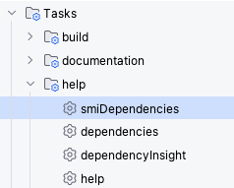
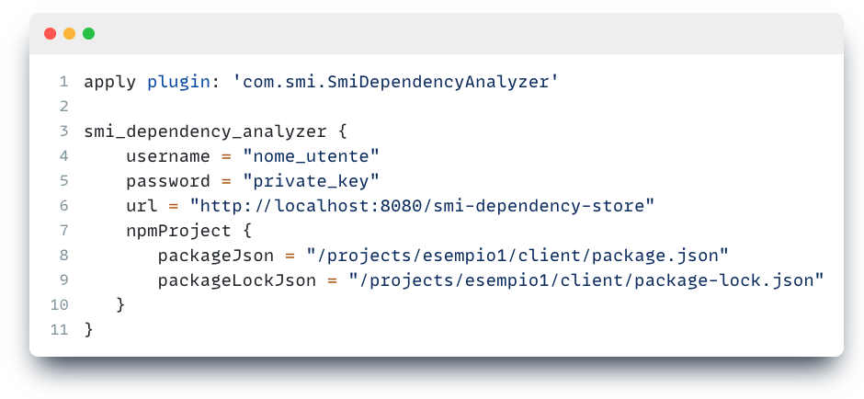
Implementazione
Il plugin
Notes:
Per l'implementazione del plugin Gradle ho investito molto tempo nella formazione e analisi, in modo
da poter capire come analizzare correttamente le dipendenze software.
La soluzione che ho trovato prevede l'utilizzo del task standard di Gradle, chiamato dependencies,
che restituisce come output tutte le informazioni sull'albero delle dipendenze.
Nel file di configurazione di gradle, dopo aver applicato il plugin al progetto,
è possibile aggiungere una configurazione dove specificare i riferimenti ai progetti npm, il server di destinazione e le credenziali per il
il salvataggio dei risultati.

Slide 8




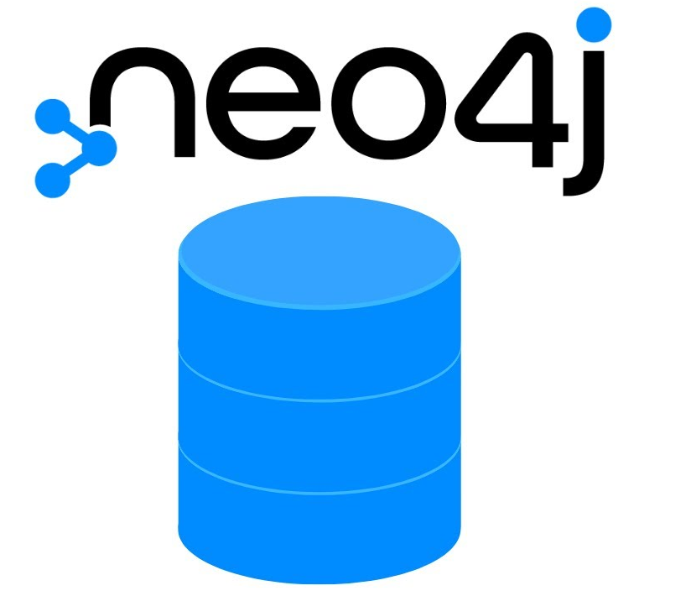
Implementazione
Infrastruttura e backend
Client
Web service
Service
Dao
Model
Notes:
Per l'implementazione del servizio web ho utilizzato il framework Jersey, che permette di creare facilmente dei servizi REST
deployabili su un server Tomcat.
Il progetto è stato strutturato in 4 strati principali,
1) il web service conteneva tutte le classi per la gestione delle richieste REST;
2) lo strato service conteneva tutte le classi per la gestione della logica di business;
3) lo strato dao conteneva tutte le classi per la gestione della persistenza dei dati.
4) in fine lo strato model conteneva tutte le classi che rappresentavano i dati.
Anche per il backend sono stati predisposti dei file di configurazione dove poter specificare
i riferimenti al database, la configurazione dei log, e le credenziali per l'autenticazione LDAP.

Slide 9
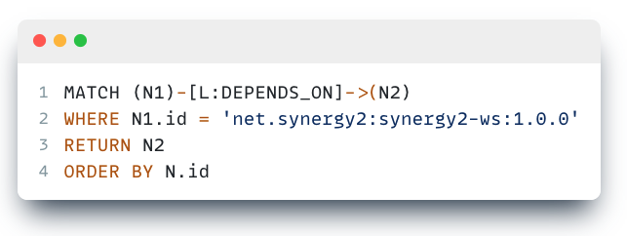
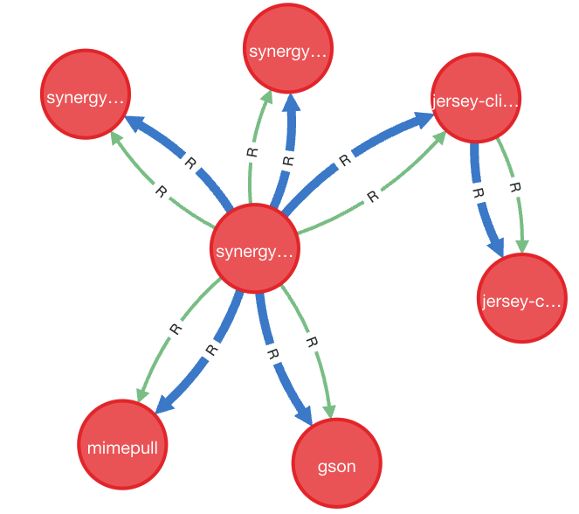
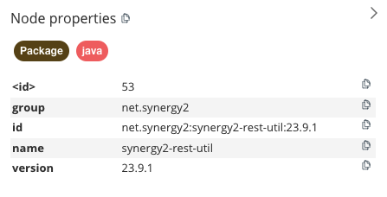
Implementazione
Neo4J e le query con Cypher
Notes:
Per la persistenza dei dati mi è stato chiesto di utilizzare un database a grafo.
Le motivazioni principali erano 2:
la prima è che con un database a grafo sarebbe stato più semplice e naturale rappresentare l'albero delle dipendenze;
la seconda è che l'azienda voleva sfruttare questo progetto per provare e sperimentare questa nuova tecnologia.
Il database che abbiamo scelto è Neo4j, ed utilizza il linguaggio Cypher per la scrittura delle query.
Con Cypher è possibile scrivere facilmente query per le interrogazioni di strutture a grafo che con un database relazionale sarebbero molto più complesse.
Ad esempio la query mostrata in questa slide permette di cercare tutti i nodi che hanno una relazione di tipo DEPEDS_ON con il nodo specificato nella where.
Nei database a grafo non esistono tabelle, ma esistono solo nodi con attributi, collegati tra di loro tramite relazioni

Slide 10
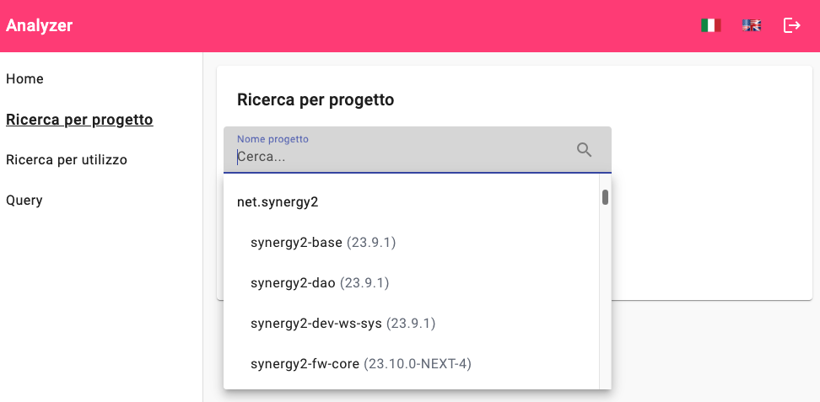
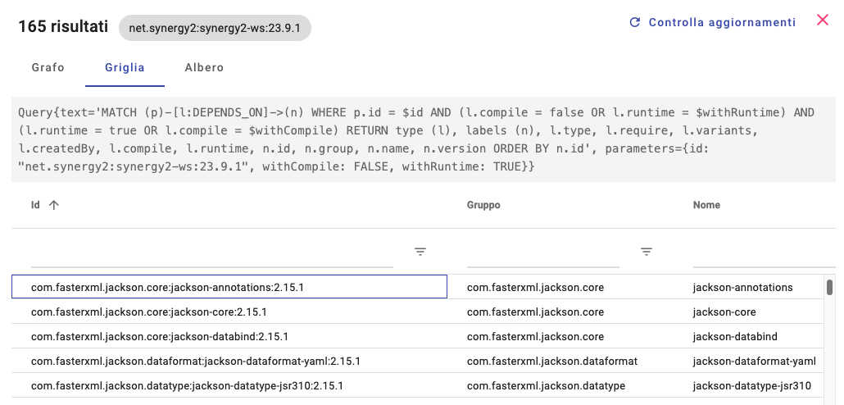
Implementazione
Notes:
Per l'implementazione dell'interfaccia web ho utilizzato Angular, il framework più utilizzato per lo sviluppo di applicazioni web
in Sanmarco Informatica.
L'applicazione contiene oltre alla home page, 3 pagine principali:
Nella prima pagina "Ricerca per progetto" è possibile cercare un progetto, aiutandosi con i suggerimenti forniti dal menù a
tendina, e visualizzare tutte le informazioni sulle sue dipendenze.
I risultati vengono rappresentati sia in modo tabellare che grafico.
La seconda pagina "Ricerca per utilizzo" ti permette di ricercare, dato il nome di un pacchetto, tutti i progetti che lo utilizzano.
L'ultima pagina "Query" ti permette di eseguire query personalizzate sul database e di visualizzare i risultati in
formato JSON.

Slide 11
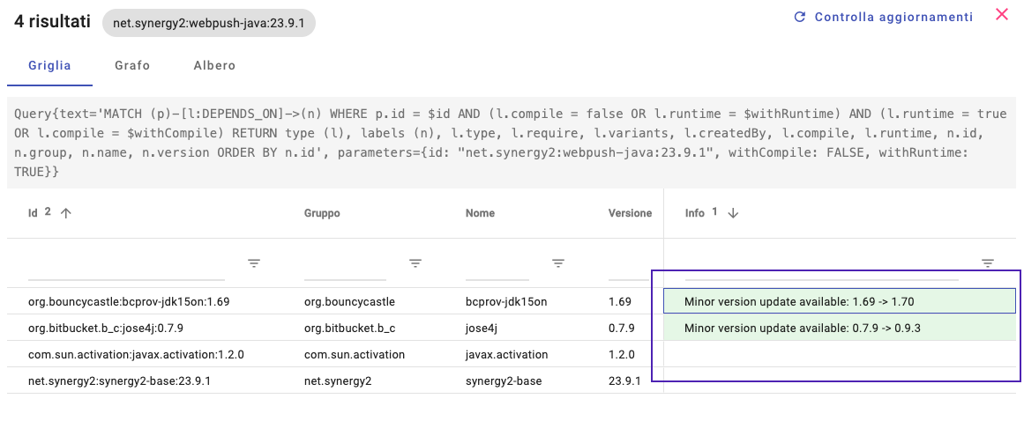
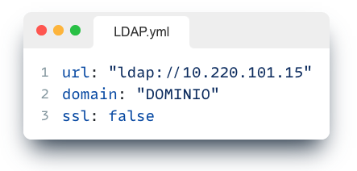
Implementazione
Implementazioni facoltative
Controllo
aggiornamenti
LDAP
Notes:
Dopo il completamento dell'interfaccia grafica, ho provveduto ad implementare le richieste facoltative.
Per prima cosa ho aggiunto la possibilità di effettuare il login sulla piattaforma tramite LDAP,
questo permetterà all'azienda di integrare il sistema con il sistema di autenticazione già esistente e ci ha
risparmiato di dover implementare un sistema di autenticazione da zero.
In secondo luogo ho aggiunto la possibilità di verificare se ci sono nuovi aggiornamenti o nuove vulnerabilità per le librerie utilizzate.
Per entrambe le richieste ho utilizzato il servizio esterno REST "sonatype" che dati i riferimenti di una libreria,
ti restituisce tutte le informazioni sulle vulnerabilità e gli aggiornamenti disponibili.

Slide 12
Risultati e conclusioni
Ripartizione attività
Studio nuove
tecnologie
Analisi e studio
database a grafo
Frontend
1
2
3
4
5
6
7
8
Analisi requisiti
Mockup grafico
Plugin
Gradle
Backend
Implementazioni
desiderabili
Ore totali effettuate: 320
Ore analisi: 80
Ore formazione: 90
Ore sviluppo: 130
Documentazione: 20
Notes:
Lo stage è durato 320 ore e l'ho svolto completamente in modalità smart working.
La ripartizione delle attività ha seguito quasi completamente il piano di lavoro redatto dal tutor aziendale,
ad eccezione della quinta e sesta settimana, dove ho completato in anticipo le attività previste
e ne ho approfittato per approfondire e testare alcune novità introdotte nelle ultime versioni di Angular.
Ogni settimana ho inviato al tutor interno un report con le attività svolte e i risultati ottenuti,
e devo riconosce che questo mi ha aiutato molto a mantenere un ritmo di lavoro costante e a non perdere di vista gli obiettivi.

Slide 13
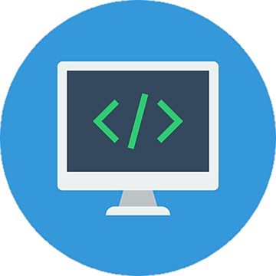


Risultati e conclusioni
Risultati
Righe di codice sorgente
Plugin gradle: 655
Backend: 1583
Client: 1872
Test di unità: 28
Test di integrazione: 15
Test End-to-End: 10
Analisi dei requisiti
Mockup grafico
Analisi dei casi d’uso
Documentazione tecnica
Documentazione utente
Conclusioni
100% degli obiettivi soddisfatti
Personali
Gestione progetti con Gradle
Creazione di plugin Gradle
Sperimentazione nuova versione di Angular
Database a grafo
Aziendali
Prototipo per monitoraggio delle dipendenze
Sperimentazione database a grafo
Notes:
In conclusione, il progetto è stato completato con successo e tutti gli obiettivi sono stati raggiunti.
Il prototipo è stato presentato al tutor aziendale che ha espresso un giudizio molto positivo.
Ora questo prototipo continuerà ad essere sviluppato da un team dedicato,
per farlo diventare un software completo e pronto per essere utilizzato in tutti i progetti dell'azienda.
Oltre ad aver raggiunto tutti gli obiettivi aziendali, ho raggiunto anche gli obiettivi personali che mi ero prefissato.
Questa esperienza mi ha permesso di dedicare molto più tempo alla formazione di quanto io ne dedichi normalmente
durante le ore di lavoro.
Grazie per l'attenzione.

